Slide 1
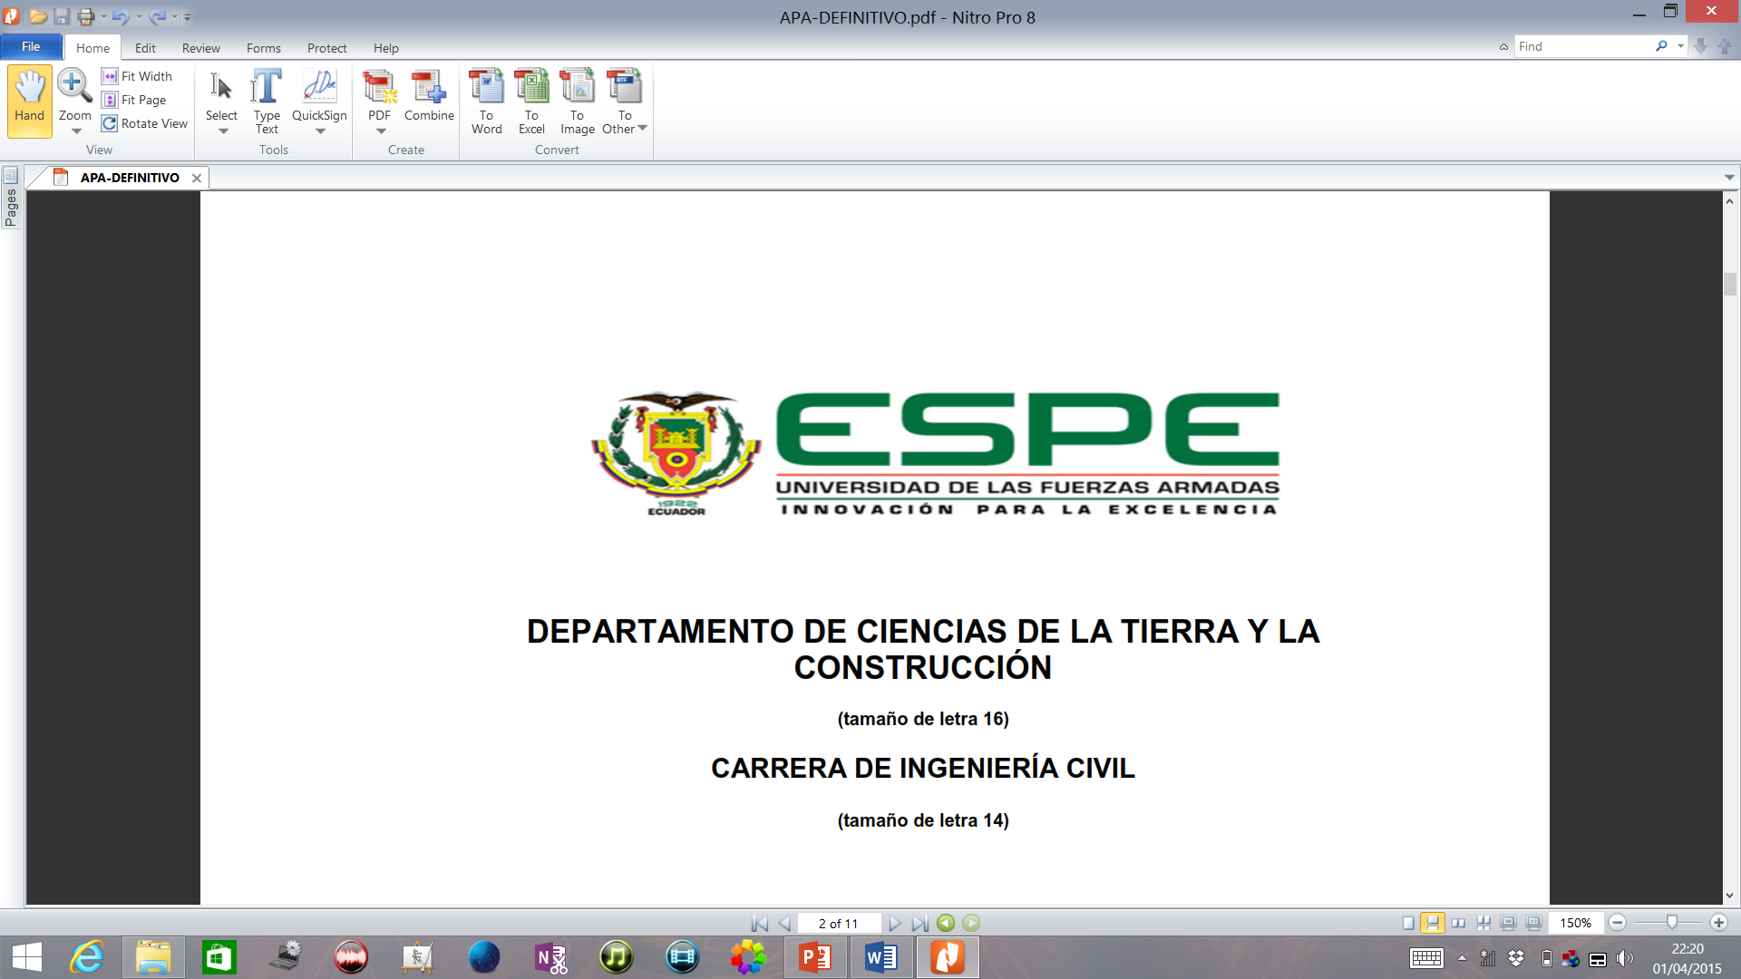

ESPECIALIDAD EN ESTUDIOS ESTRATEGICOS DE LA DEFENSA
I PROMOCIÓN
TRABAJO DE INVESTIGACIÓN
TEMA:
LA CONVEMAR Y SU INCIDENCIA EN LA POLÍTICA DE DEFENSA
REALIZADO POR:
CPNV-EMC MARCO CANELOS
DIRECTOR DE TESIS:
CRNEL EM (SP) MILTON ESCOBAR
ESPECIALISTA EN SEGURIDAD Y DEFENSA
PRIMERA PROMOCIÓN

Slide 2

AGENDA
INTRODUCCIÓN
2. EL PROBLEMA
Planteamiento del problema
Formulación del problema
Objetivos
3. MARCO TEÓRICO
Estado del arte
Fundamentación teórica: la CONVEMAR, la Oceanopolítica y la Política
Relacionamiento
Fundamentación legal
METODOLOGÍA
5. ANALISIS E INTERPRETACIÓN DE ENCUESTA
6. CONCLUSIONES Y RECOMENDACIONES
TEMA:
LA CONVEMAR Y SU INFLUENCIA EN LA POLÍTICA DE DEFENSA.
ESPECIALISTA EN SEGURIDAD Y DEFENSA
PRIMERA PROMOCIÓN

Slide 3


INTRODUCCIÓN
CONTROL
La investigación:
PROTECC
I
ÓN
Como lineamientos estratégicos para lograr las CAPACIDADES que FFAA necesitan para cumplir con su deber constitucional.
se analiza
ESPECIALISTA EN SEGURIDAD Y DEFENSA
PRIMERA PROMOCIÓN

Slide 4
INTRODUCCIÓN
Por medio de un relacionamiento CONVEMAR, Oceanopolítica y Política de Defensa
se analiza:
MEJORAR EN LAS CAPACIDADES PARA LA DEFENSA DE LAS ACTIVIDADES EN EL MAR
DEFENSA DE
LA SOBERANIA
E
INTEGRIDAD
TERRITORIAL
EN EL MAR
Considerar mejoras y actualización de los aspectos relacionados con la Defensa en el sentido del control y protección de las actividades marítimas como resultado de la incidencia de la CONVEMAR en la POLÍTICA DE DEFENSA.
a su contenido en relación a la CONVEMAR y lineamientos estratégicos actuales relacionados
ESPECIALISTA EN SEGURIDAD Y DEFENSA
PRIMERA PROMOCIÓN

Slide 5
CAPITULO I
EL PROBLEMA
ESPECIALISTA EN SEGURIDAD Y DEFENSA
PRIMERA PROMOCIÓN

Slide 6
1.1 PLANTEAMIENTO DEL PROBLEMA
Con la adhesión de la CONVEMAR, las políticas relacionadas a la defensa deben ser revisadas y reformuladas para garantizar la soberanía e integridad territorial y preservación de los recursos del mar.
Una segunda edición de la APD 2014 ya incluye lineamientos encaminados a la seguridad y defensa de las actividades en el mar y sus recursos pero que necesitan ser actualizados y mejorados para lograr un eficiente control y protección de las actividades del mar.
Se basa en los lineamientos estratégicos 3.12; 11.4 y 12.5 del PNBV 2014-2017
DETERMINAR LA INCIDENCIA DE LA CONVEMAR Y DE LA OCEANOPOLÍTICA EN LA FORMULACIÓN DE LA POLÍTICA DE DEFENSA, PARA HACER EFECTIVO EL CONTROL Y LA PROTECCIIÓN DE LAS ACTIVIDADES EN EL MAR.
Se hace relación a un desarrollo oceanopolítico basado en que “ la visión oceanopolítica del Ecuador sustentada en la CONVEMAR”.
Condición geográfica
esencial
Marco Legal
OCEANOPOLÍTICA
Uso del mar
Intereses Marítimos
ESPECIALISTA EN SEGURIDAD Y DEFENSA
PRIMERA PROMOCIÓN

Slide 7
1.2 FORMULACIÓN DEL PROBLEMA
¿ Cuales son los aspectos de la CONVEMAR a considerarse, para que en base a la realidad del Ecuador se emitan lineamientos dirigidos a lograr un efectivo control y protección de los espacios marítimos ?
¿ Cuales son los aspectos de la oceanopolítica a considerarse para que en la base a la realidad del Ecuador se emitan lineamientos dirigidos a lograr un efectivo control y protección de los espacios marítimos ?
¿ Qué contenidos de la Política de la Defensa consideran aspectos de la adhesión del Ecuador a la CONVEMAR, de la visión oceanopolítica del Ecuador y de otros documentos relacionados ?
¿ Como se relacionan los lineamientos actuales de la Política de Defensa con los aspectos importantes de la CONVEMAR Y la oceanopolítica para que proporcionen lineamientos que reflejen la real incidencia de la CONVEMAR y la visión oceanopolítica en la Política de Defensa ?
ESPECIALISTA EN SEGURIDAD Y DEFENSA
PRIMERA PROMOCIÓN

Slide 8
1.3 OBJETIVOS
OBJETIVOS
GENERAL | ESPECIFICOS
Determinar la incidencia de la CONVEMAR y de la Oceanopolítica en la formulación de la Política de Defensa, para hacer efectivo el control y la protección de las actividades en el mar. | Analizar la CONVEMAR, en cuanto a los aspectos que de acuerdo a la realidad del Ecuador inciden en la Política de Defensa.
 | Analizar los componentes de la oceanopolítica, en cuanto a los aspectos que de acuerdo a la realidad del Ecuador inciden en la Política de Defensa
 | Analizar la Política de Defensa, en cuanto a la incidencia que tiene, en este documento la CONVEMAR y los componentes de la oceanopolítica.
 | Relacionar los aspectos de la CONVEMAR y de la oceanopolítica que inciden en la Política de Defensa y obtener lineamientos en relación a las actividades del mar y sus recursos, para lograr su control y protección efectivos.
ESPECIALISTA EN SEGURIDAD Y DEFENSA
PRIMERA PROMOCIÓN

Slide 9
CAPITULO 2
MARCO TEÓRICO
ESPECIALISTA EN SEGURIDAD Y DEFENSA
PRIMERA PROMOCIÓN

Slide 10
2.1 ESTADO DEL ARTE
Se realizaron conferencias sobre el Derecho del Mar en los años 1958, 1960 y 1970.
1994 se pone en vigor la CONVEMAR.
Ecuador se adhiere como el Estado 163 desde 25 de septiembre del 2012 dando lugar a nueva era en cuanto a seguridad y desarrollo.
Es necesario encaminar políticas adecuadas que permitan operativizar las actividades relacionadas con la seguridad de las actividades en el mar.
ESPECIALISTA EN SEGURIDAD Y DEFENSA
PRIMERA PROMOCIÓN

Slide 11
2.1 ESTADO DEL ARTE
Participación en el control del tráfico marítimo y protección de la vida humana en el mar.
Aspectos de Oceanopolítica y Plataforma Continental.
Protección a la gestión ambiental y protección de los derechos de la naturaleza.
Fortalecer el control y vigilancia en las áreas de jurisdicción nacional en espacial en los espacios marítimos
Promover la investigación científica en los fondos marinos y sus recursos; así como la preparación del personal
ESPECIALISTA EN SEGURIDAD Y DEFENSA
PRIMERA PROMOCIÓN

Slide 12
2.2 FUNDAMENTACIÓN TEÓRICA
1. LA CONVEMAR
La Convención del Mar es el instrumento multilateral más importante después de la Carta de las Naciones Unidas y uno de los más completos del derecho internacional en el ámbito marítimo, razón por la cual se lo considera como “La Constitución de los Océanos”. Estructura un orden jurídico para los mares y océanos globales que facilita la comunicación internacional y promueve el uso pacífico de los espacios marítimos; la utilización equitativa y eficiente de sus recursos naturales; el estudio, la protección y la preservación del medio marino y la conservación de sus recursos vivos. Define zonas o espacios marítimos y establece normas para la delimitación y gestión de los mismos. Prevé un mecanismo para la solución de controversias y reconoce a los Estados no ribereños, es decir que no tienen costa marítima, el derecho de acceso al mar y desde el mar, para su uso a través de mecanismos de gestión con terceros Estados ribereños. Permitió la creación de un régimen jurídico para la gestión de las actividades de exploración y explotación de “la Zona”, que es el espacio marítimo constituido por los fondos marinos y oceánicos, su subsuelo y sus recursos no vivos (minerales), ubicada fuera de los límites de la jurisdicción nacional y que constituyen patrimonio común de la humanidad. La Convención fue aprobada el 30 de abril de 1982, entró en vigor el 16 de noviembre de 1994 y la adhesión del Ecuador se realizó el 25 de septiembre de 2012.
ESPECIALISTA EN SEGURIDAD Y DEFENSA
PRIMERA PROMOCIÓN

Slide 13
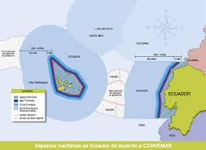
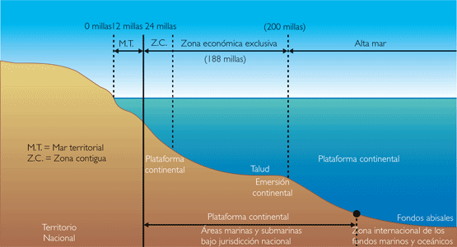
2.2 FUNDAMENTACIÓN TEÓRICA
1. LA CONVEMAR
2. ASPECTOS EN LOS ESPACIOS MARÍTIMOS QUE REQUIEREN CONTROL Y PROTECCIÓN DEL ESTADO
Límites en los que se desarrollan las actividades marítimas.
Una vez Ecuador adherido a la CONVEMAR los limites sobre los cuales las actividades marítimas se desarrollan son:
Aguas interiores: de las líneas base hacia el continente.
Mar territorial: de las líneas base hasta las 12 millas.
Zona Contigua: de las líneas base hasta las 24 millas.
Z.E.E.: desde las líneas base hasta las 200 millas.
Plataforma Continental: hasta las 200 millas actualmente; estudios de extensión por la presencia de la cordillera de Carnegie hasta las 350 millas.
Alta Mar: mas allá de la Z.E.E.
ZONA: fondos marinos y oceánicos fuera de la jurisdicción.
Para velar por la soberanía e integridad del territorio marítimo es necesario medios materiales como humanos con capacidades para hacer presencia y respetar los límites.
ESPECIALISTA EN SEGURIDAD Y DEFENSA
PRIMERA PROMOCIÓN

Slide 14
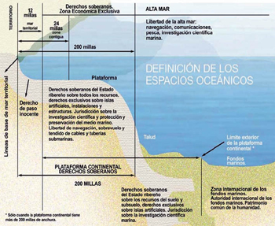
2.2 FUNDAMENTACIÓN TEÓRICA
1. LA CONVEMAR
2. ASPECTOS EN LOS ESPACIOS MARÍTIMOS QUE REQUIEREN CONTROL Y PROTECCIÓN DEL ESTADO
Situación jurídica de las zonas marítimas y su relación con las actividades que se desarrollan en ellas.
ALTA MAR
No hay soberanía para ningún Estado.
Las actividades relacionadas son:
La navegación, el sobrevuelo, colocación de cables y tuberías submarinas, construcción de islas artificiales, libertad de pesca, libertad de investigación científica y derechos sobre actividades en la ZONA.
Responsabilidad del Estado de bandera por la seguridad en el mar en cuanto a construcción, equipo, condiciones de navegación, dotación, capacitación, señales, comunicaciones y previsión de abordaje.
AGUAS INTERIORES Y MAR TERRITORIAL
Se ejerce soberanía, extendida al espacio aéreo así como al suelo y subsuelo.
CONVEMAR hace relación con :
Navegación de buques y su paso inocente de manera rápida e ininterrumpida.
Aspectos negativos como amenaza a la soberanía, ejercicio con armas, información en contra de la seguridad del Estado, dispositivos militares, pesca, investigación
Los Estados tienen la responsabilidad de conformar servicio de búsqueda y rescate.
Prohibiciones : al transporte de esclavos, piratería efectuada en un buque o aeronave.
Cualquier estado puede apresar por piratería y someter a su jurisdicción.
El apresamiento solo puede ser hecho por buques de guerra o aeronaves militares; también por servicios del gobierno.
POR TANTO SE HACE IMPRESINDIBLE UN PODER NAVAL CON CAPACIDAD DE PERMANENCIA Y CONTRIBUYA AL CONTROL EN ALTA MAR.
ZONA CONTIGUA
Se toman medidas de fiscalización por infracciones a las leyes y reglamentos aduaneros, fiscales de inmigración o sanitarios.
ZONA ECONÓMICA EXCLUSIVA
Derechos de soberanía para fines de exploración y explotación, conservación y administración de recursos naturales, vivos y no vivos, aguas supra yacentes al lecho y del lecho, y subsuelo y a otras con miras a explotación y exploración económicas de la zona.
Jurisdicción sobre establecimiento y utilización de islas artificiales, a la investigación científica y a la protección del medio marino.
Derechos de navegación, sobrevuelo, tendido de cables y tuberías submarinas y otros usos del mar
LA ZONA
No hay soberanía para ningún Estado.
Únicamente para fines pacíficos
Las actividades relacionadas son con los fondos marinos los Estados son beneficiarios.
Es de importancia la intervención del país en estas actividades para incrementar y mejorar el aspecto científico, tecnológico y otros relacionados.
PLATAFORMA CONTINENTAL
Ejerce derechos de soberanía para las actividades de explotación y exploración de recursos minerales y no vivos, también comprende organismos vivos sedentarios.
Derecho exclusivo para autorizar perforaciones y excavación de túneles.
Lineamientos específicos para tendido de cables y tuberías submarinas.
ESPECIALISTA EN SEGURIDAD Y DEFENSA
PRIMERA PROMOCIÓN

Slide 15
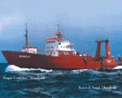
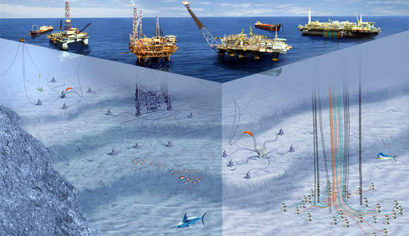
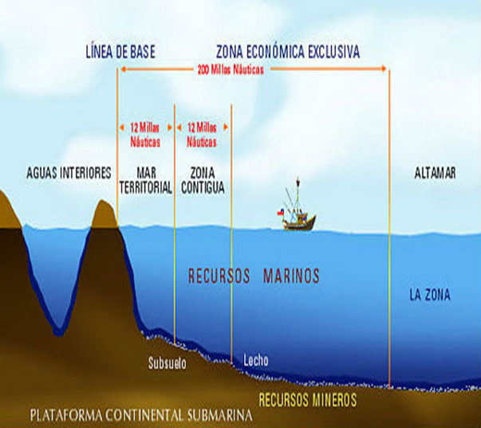
2.2 FUNDAMENTACIÓN TEÓRICA
1. LA CONVEMAR
3. ACTIVIDADES DE INVESTIGACIÓN QUE PUEDEN DESARROLLARSE Y QUE DEBEN SER PROTEGIDAS Y CONTROLADAS
La investigación científica debe realizarse con fines pacíficos.
Con métodos y medios científicos adecuados.
Que no causen interferencia con los otros usos del mar.
Que se respete aspectos de protección y preservación del medio marino.
Explotación y exploración de recursos.
Perforaciones considerando el uso de explosivos, construcción de islas artificiales o instalaciones.
4. ACTIVIDADES EN LA ZONA QUE SE DEBEN CONSIDERAR; Y REQUIEREN PROTECCIÓN Y CONTROL
Medidas para prevenir, mitigar y eliminar peligros graves para las costas debido a contaminación o accidentes en la ejecución de las actividades.
La protección en la ZONA esta orientada al medio marino por efectos de la perforación, dragado, excavación, evacuación de desechos, instalaciones y otros relacionados.
Protección a los recursos naturales, flora y fauna marina; y la vida humana en el mar.
En cuanto a seguridad: velar porque las vías marítimas y donde se realizan faenas de pesca no sean interrumpidas.
Preservar la seguridad a la navegación y respetar las zonas de seguridad.
ESPECIALISTA EN SEGURIDAD Y DEFENSA
PRIMERA PROMOCIÓN

Slide 16

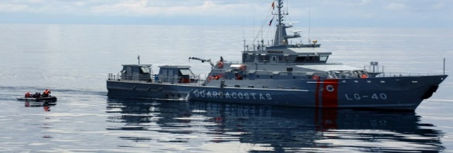
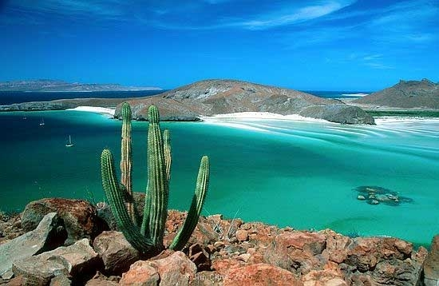
2.2 FUNDAMENTACIÓN TEÓRICA
1. LA CONVEMAR
5. ASPECTOS DE RESOLUCIÓN DE CONTROVERSIAS QUE SE DEBEN CONSIDERAR.
Solución por medios pacíficos
Acuerdos regionales o bilaterales son prioridad
Presencia disuasiva del Poder Naval.
Someterse al TIDM,CIJ o
TA
6. ASPECTOS DE PROTECIÓN Y PRESERVACIÓN DEL MEDIO MARINO QUE SE DEBEN CONTROLAR.
“Los Estados tienen la obligación de proteger y preservar el medio marino”. “Los Estados tienen el derecho soberano de explotar sus recursos naturales con arreglo a su política en materia de medio ambiente y de conformidad con su obligación de proteger y preservar el medio marino”. (ONU, CONVEMAR, 1982, pág. 119)
Por la contaminación de buques. CONTROL de transito bajo reglas internacionales de navegabilidad .
Los Estados deben prevenir, reducir y controlar posibles perjuicios por contaminación.
ESPECIALISTA EN SEGURIDAD Y DEFENSA
PRIMERA PROMOCIÓN

Slide 17
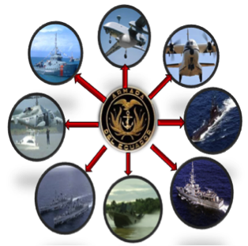
2.2 FUNDAMENTACIÓN TEÓRICA
1. LA CONVEMAR
7. COMO MATERIALIZAR EL CONTROL Y LA PROTECCIÓN.
1. La Política de Defensa debe dar lineamientos que permitan el control y la protección. A través de la Armada con el empleo del Poder Naval
3. Verificar que no se den casos de contaminación, que la investigación se realice de acuerdo a lo aprobado, contribuir al control de actividades ilícitas.
2. Lo que le compete a la Armada es: resguardar la soberanía en el mar, permitir la navegación y su seguridad, adecuada explotación y exploración
4. Para lograr se desarrollo el Plan de Seguridad Integral y protección de Espacios Acuáticos donde se enuncia el Concepto Estratégico .
ESPECIALISTA EN SEGURIDAD Y DEFENSA
PRIMERA PROMOCIÓN

Slide 18
2.2 FUNDAMENTACIÓN TEÓRICA
1. LA CONVEMAR
7. COMO MATERIALIZAR EL CONTROL Y LA PROTECCIÓN.
5. El Concepto Estratégico trata de reestructura para mejorar la seguridad en las actividades marítimas, a la navegación, vida humana en el mar y protección al medio ambiente marino.
7. La Armada empleará para la defensa de la soberanía e integridad territorial con operaciones de seguridad y control marítimo, con unidades de superficie y guardacostas.
6. El Concepto Estratégico la necesidad de medios flexibles, con capacidad de respuesta inmediata, puedan dar medidas disuasivas
8. La CONVEMAR exige el control y la protección, EL CONCEPTO ESTRATEGICO, como hacerlo, para lograrlo se necesita de estrategias delineadas en la Política de Defensa.
ESPECIALISTA EN SEGURIDAD Y DEFENSA
PRIMERA PROMOCIÓN

Slide 19
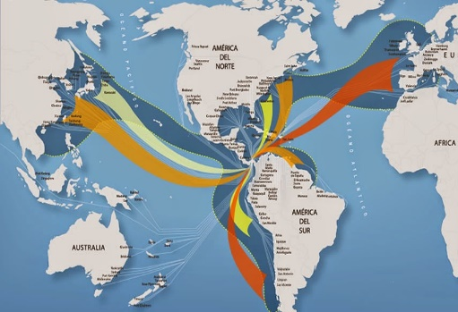
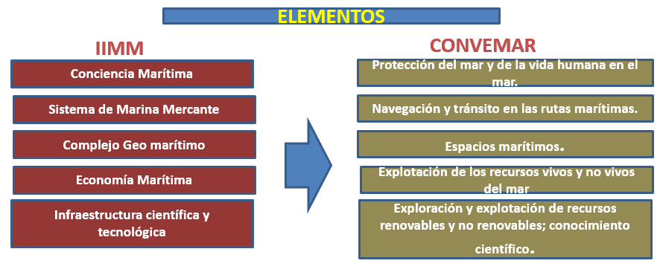

2.2 FUNDAMENTACIÓN TEÓRICA
2. ELEMENTOS DE LA OCEANOPOLÍTICA
1. CONDICIÓN GEOGRÁFICA ESENCIAL
Ecuador es privilegiado en posición y relación a las comunicaciones por mar.
Se considera condición de país insular por la cercanía al canal de Panamá y posición central en el globo terrestre.
Territorio marítimo alrededor de 5 a 1 en relación al territorio terrestre.
2. MARCO JURÍDICO MARÍTIMO INTERNACIONAL
La visión Oceanopolítica debe sustentarse en un marco legal
El marco legal esta representado por la CONVEMAR .
Norma las actividades en el mar
3. INTERESES MARÍTIMOS
Son todas aquellas actividades que desarrolla el Estado y los particulares para el aprovechamiento del espacio y de los recursos dentro de las aguas sometidas a la jurisdicción nacional, del litoral y de los fondos marinos, con el fin de generar beneficios políticos, económicos y sociales para la Nación. (COGMAR, Direccionamiento Oceanopolítico y CONVEMAR, 2014, pág. 83)
ESPECIALISTA EN SEGURIDAD Y DEFENSA
PRIMERA PROMOCIÓN

Slide 20
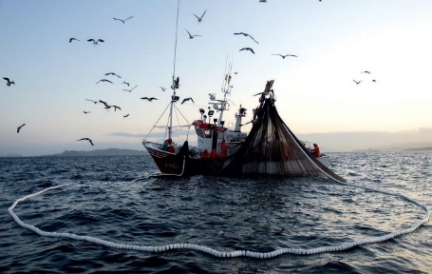
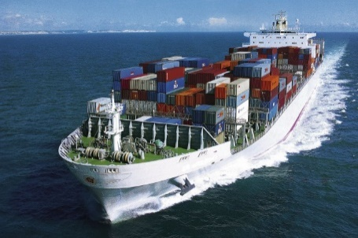
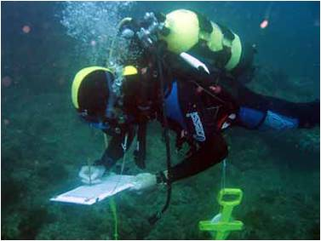
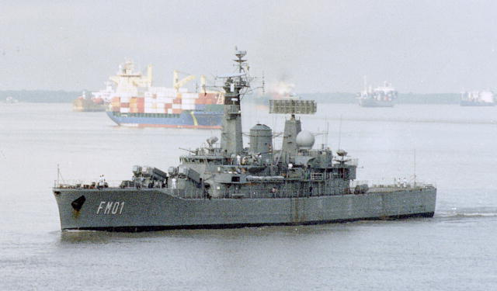
2.2 FUNDAMENTACIÓN TEÓRICA
2. ELEMENTOS DE LA OCEANOPOLÍTICA
4. USO DEL MAR
Por el incremento en el uso, se prevé su influencia en el ámbito político, militar y psicosocial.
Se prevé el incremento del nivel de riesgo.
Como vía marítima se realiza el mayor intercambio comercial, prevé incremento.
La explotación de recursos no debe dañar el ecosistema, se requiere control para preservación de especies.
Se prevé mayor demanda de recursos del mar a falta de alimentos de tierra.
Se prevé el reconocimiento de status territorial en la Antártida como fuente de explotación e investigación.
En el ámbito de la defensa, se materializa con el Poder Naval para proteger y defender los IIMM.
Importante es la permanencia del Poder Naval con carácter de oceánico.
Las extensión del mar hace considerar que se posea un Poder Naval con medios para el control.
ESPECIALISTA EN SEGURIDAD Y DEFENSA
PRIMERA PROMOCIÓN

Slide 21
2.2 FUNDAMENTACIÓN TEÓRICA
3. POLÍTICA DE DEFENSA (APD)
Plasma lineamientos políticos en el ámbito de la defensa principalmente en cuanto a la soberanía e integridad territorial
Se refleja la voluntad política para la ejecución de la defensa y se operativice en el nivel estratégico y operacional la misión de FFAA
Analizar las partes de la CONVEMAR consideradas en la APD para complementar las políticas y estrategias que permitan el control y protección de las actividades en el mar, los recursos y los espacios marítimos
ESPECIALISTA EN SEGURIDAD Y DEFENSA
PRIMERA PROMOCIÓN

Slide 22
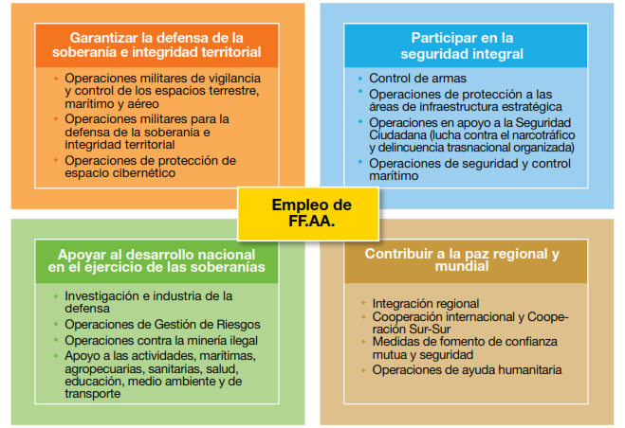
2.2 FUNDAMENTACIÓN TEÓRICA
3. POLÍTICA DE DEFENSA (APD)
1. ASPECTOS DE LA CONVEMAR CONSIDERADOS EN LA APD
El aspecto mas importante que considera la APD, es la concepción de la visión oceanopolítica sustentada en la CONVEMAR. Esto impone una nueva dimensión en el CONTROL DEL MAR y la PROTECCIÓN de los recursos del mar.
Relaciona a la CONVEMAR en el sentido que indica: “ la defensa ejerce control, cuidado y protección del espacio territorial en sus tres dimensiones. En el ámbito marítimo es necesario considerar la delimitación de los espacios marítimos.
La garantía de la soberanía y protección del territorio con visión integral. En el ámbito marítimo no esta descrito en la APD, pero la Armada ha desarrollado el Concepto Estratégico en Plan de Seguridad Integral y Protección de los Espacios Acuáticos.
El Estudio de la Plataforma Continental, para su extensión a 350 millas.
Se trata sobre la necesidad de asegurar y garantizar el desarrollo de las actividades en el mar, las cuales esta descritas en la CONVEMAR
En la APD se trata sobre investigación en el mar y empleo de tecnología La APD al tratar sobre el fortalecimientos de capacidades operativas de FFAA expresa especial atención a lo concerniente a la CONVEMAR
ESPECIALISTA EN SEGURIDAD Y DEFENSA
PRIMERA PROMOCIÓN

Slide 23
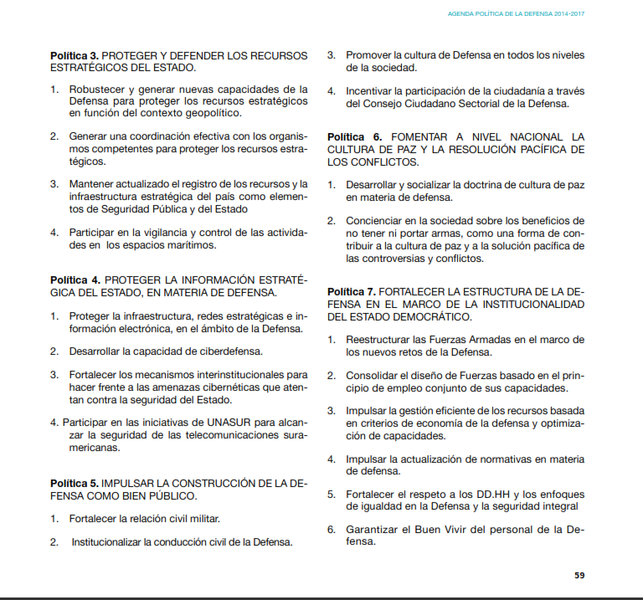
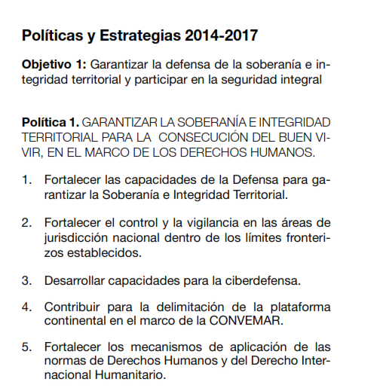
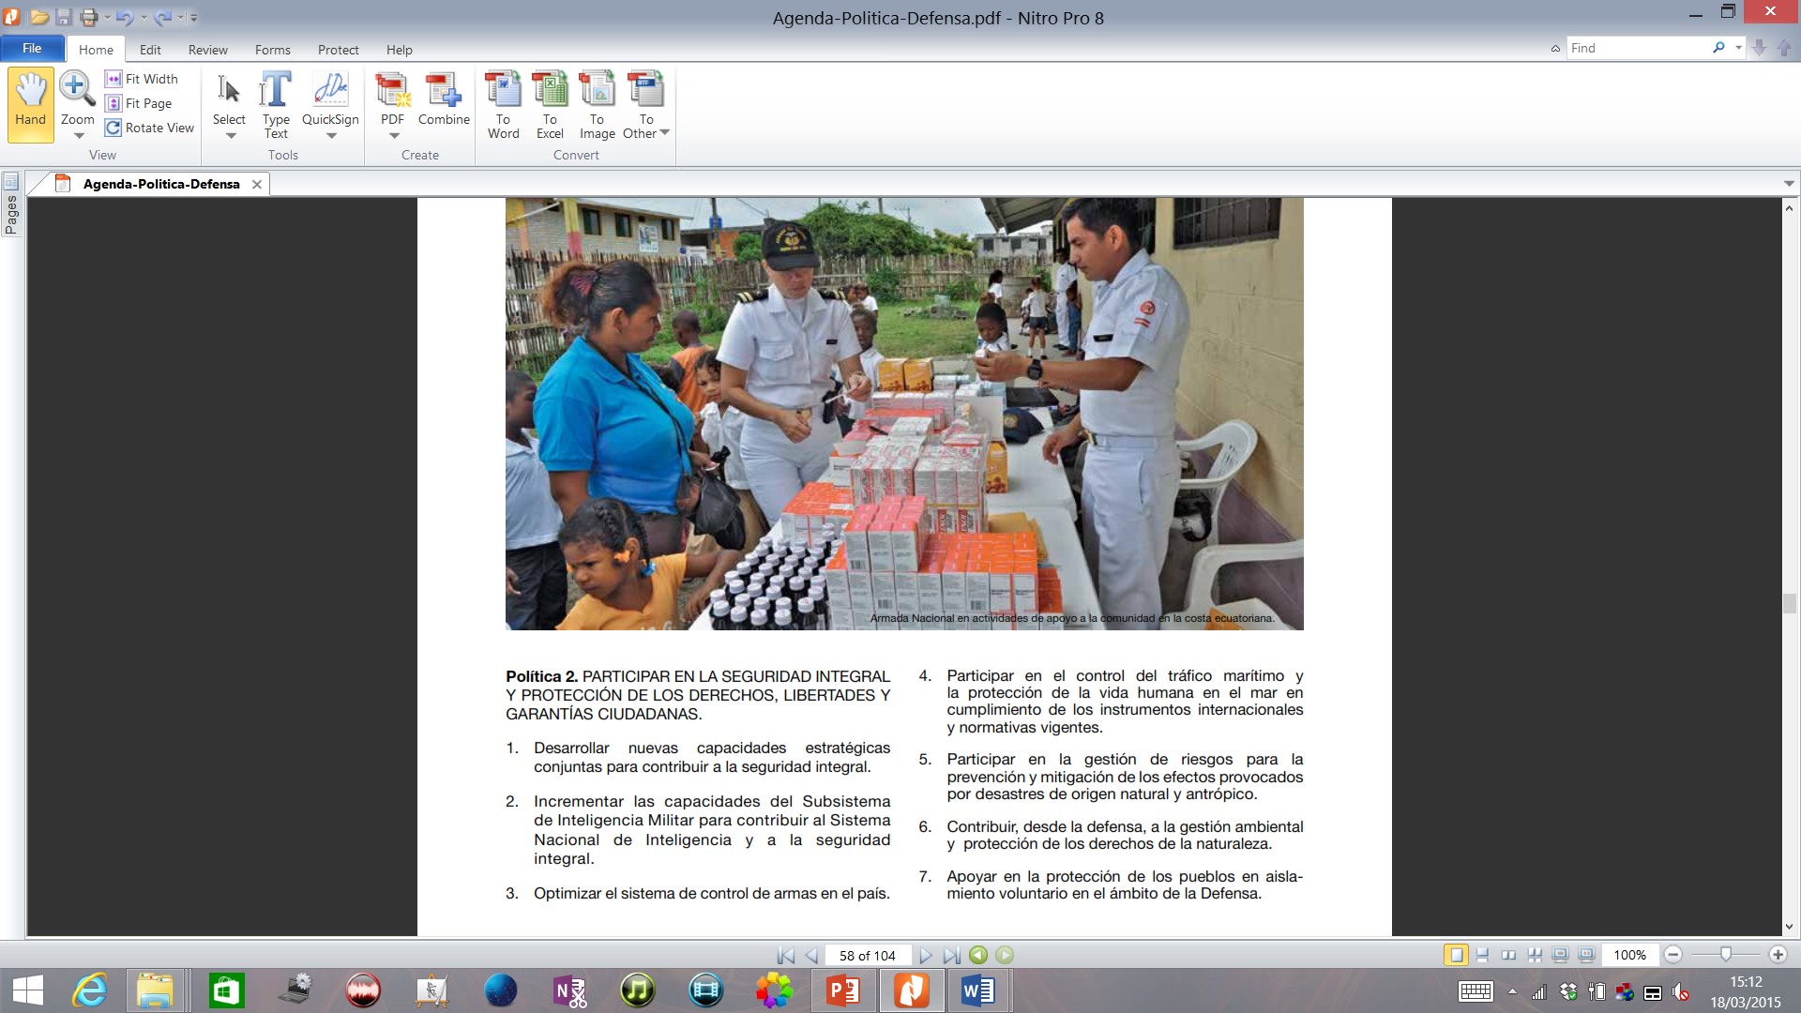
2.2 FUNDAMENTACIÓN TEÓRICA
3. POLÍTICA DE DEFENSA (APD)
2. OBJETIVOS, POLÍTICAS Y ESTRATEGIAS DE LA POLÍTICA DE DEFENSA RELACIONADAS A LA CONVEMAR.
ESPECIALISTA EN SEGURIDAD Y DEFENSA
PRIMERA PROMOCIÓN

Slide 24
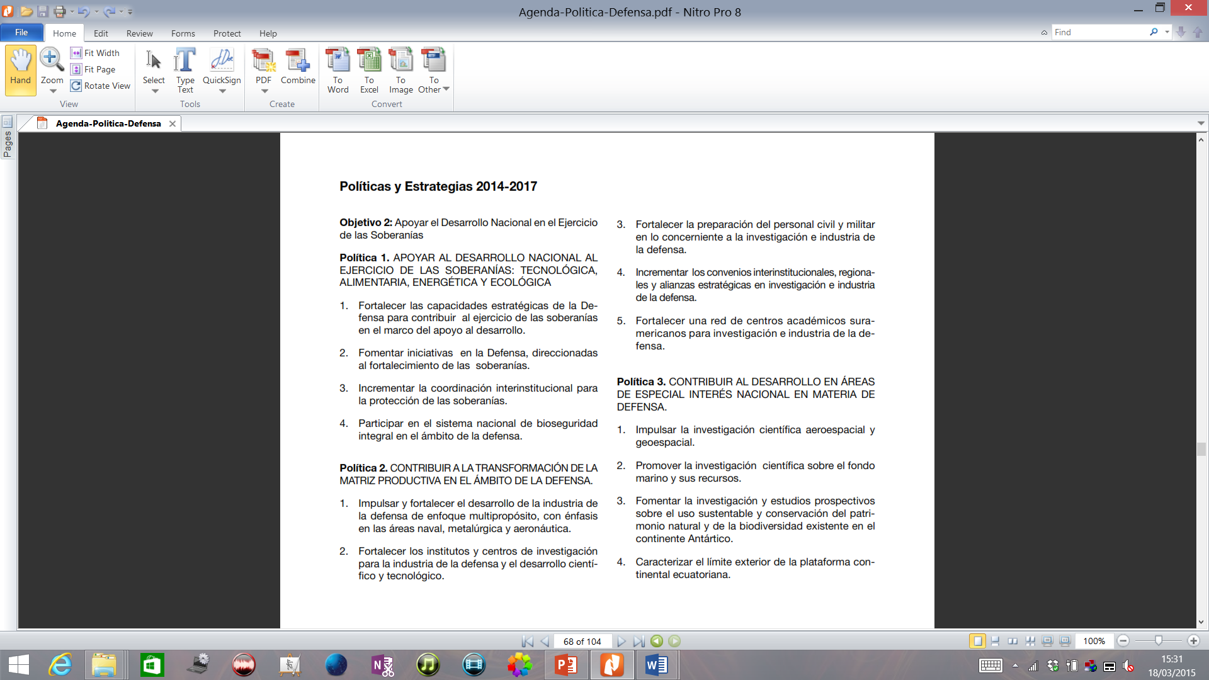
2.2 FUNDAMENTACIÓN TEÓRICA
3. POLÍTICA DE DEFENSA (APD)
2. OBJETIVOS, POLÍTICAS Y ESTRATEGIAS DE LA POLÍTICA DE DEFENSA RELACIONADAS A LA CONVEMAR
ESPECIALISTA EN SEGURIDAD Y DEFENSA
PRIMERA PROMOCIÓN

Slide 25
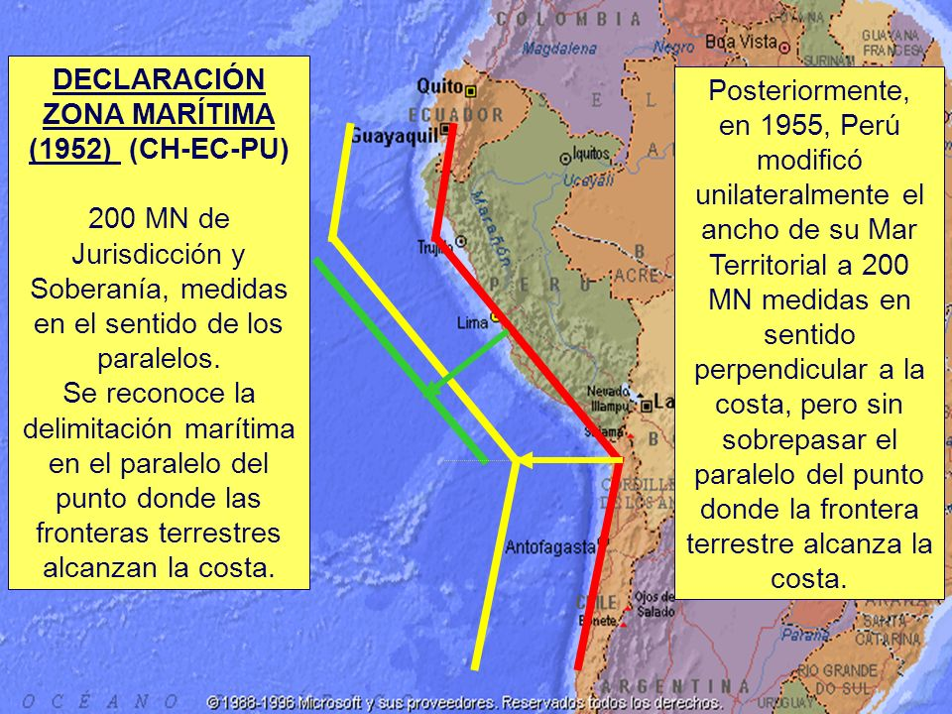

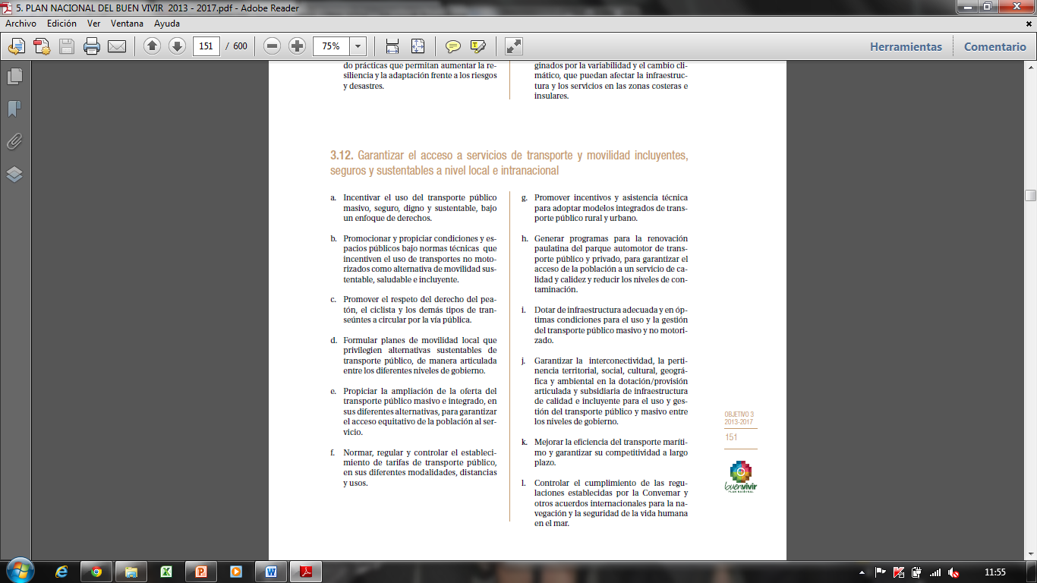

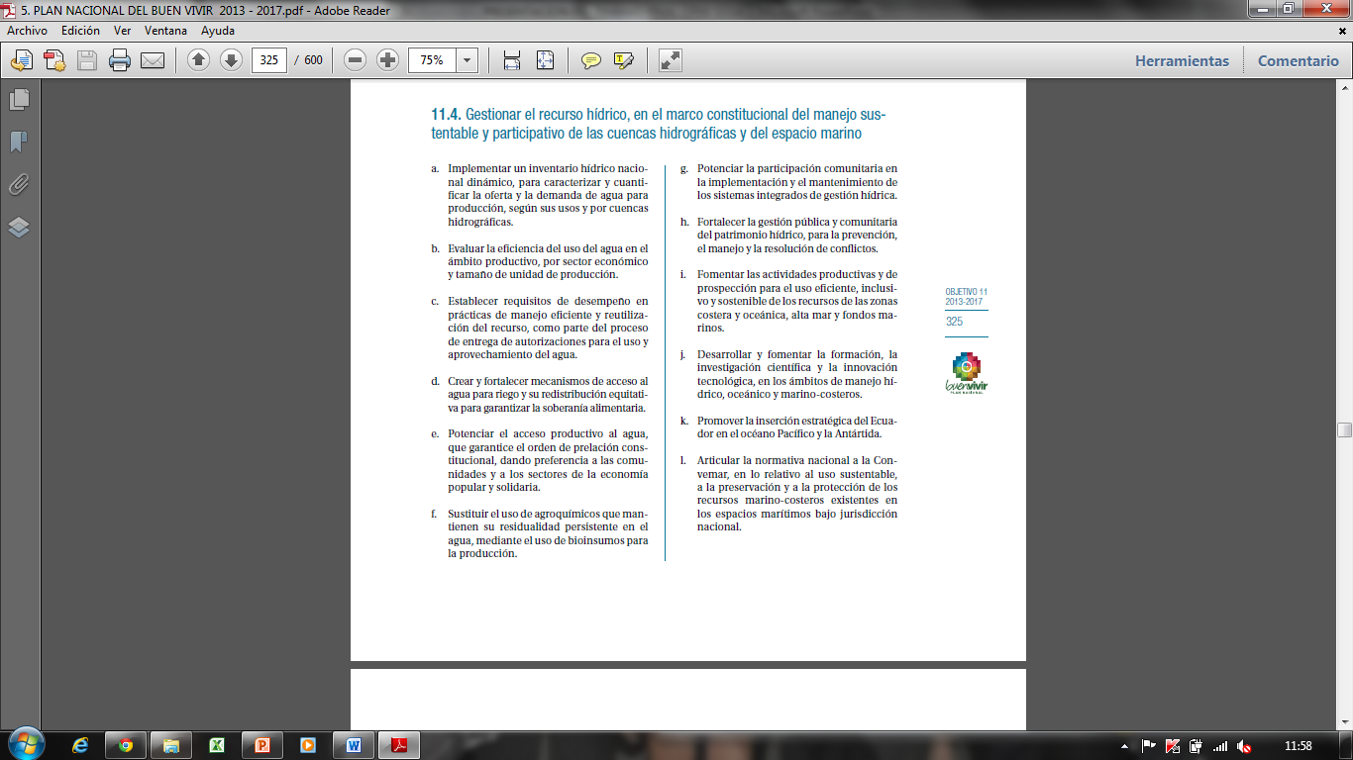
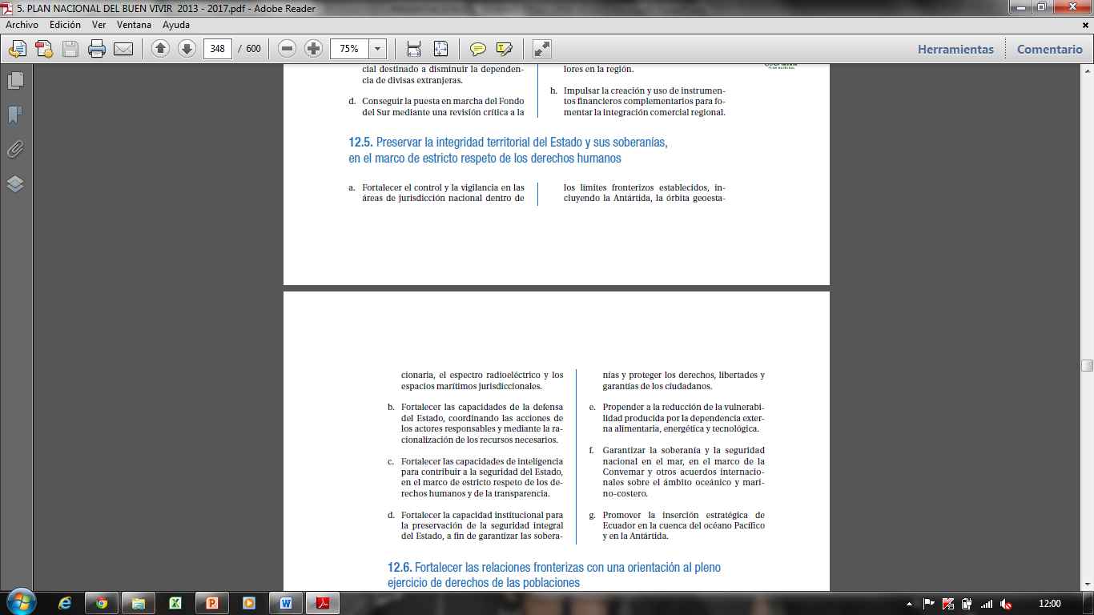
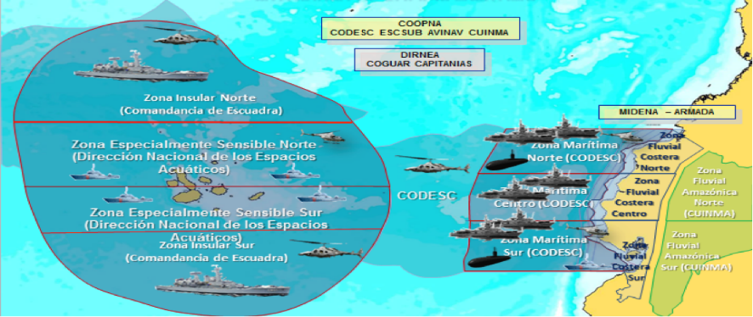
2.2 FUNDAMENTACIÓN TEÓRICA
3. POLÍTICA DE DEFENSA (APD)
3. OTROS DOCUMENTOS QUE RELACIONAN A LA CONVEMAR CON EL ACCIONAR DE FFAA E INCIDEN EN LA APD
PLAN
DEL
BUEN
V
I
V
I
R
En relación a la CONVEMAR, establece su importancia no solo en el sentido de la explotación de los recursos vivos y no vivos de los espacios marítimos.
También la posibilidad de ampliar la Plataforma Continental con miras al 2017.
C.E.M. Emite lineamientos del accionar de la Armada en relación al desarrollo y seguridad basado en el P.N.B.V.
La Armada debe garantizar la soberanía por medio del control y protección de los espacios marítimos y recursos del mar
ESPECIALISTA EN SEGURIDAD Y DEFENSA
PRIMERA PROMOCIÓN

Slide 26
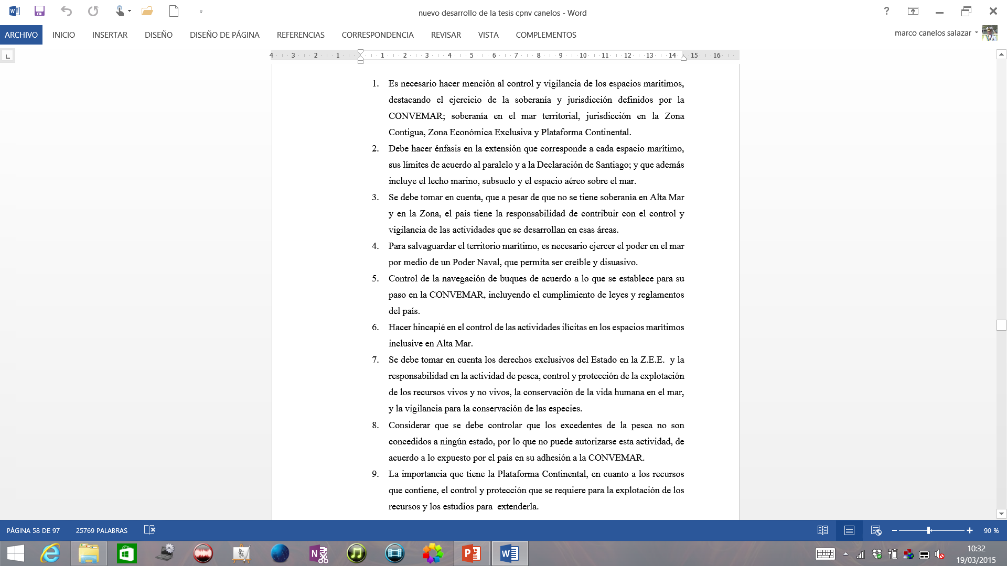
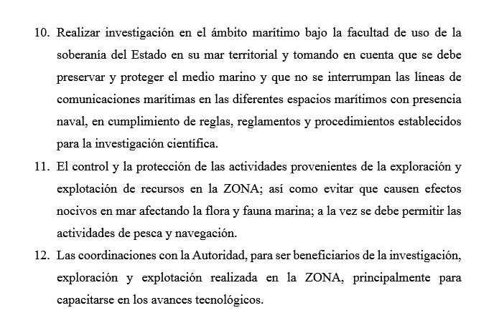
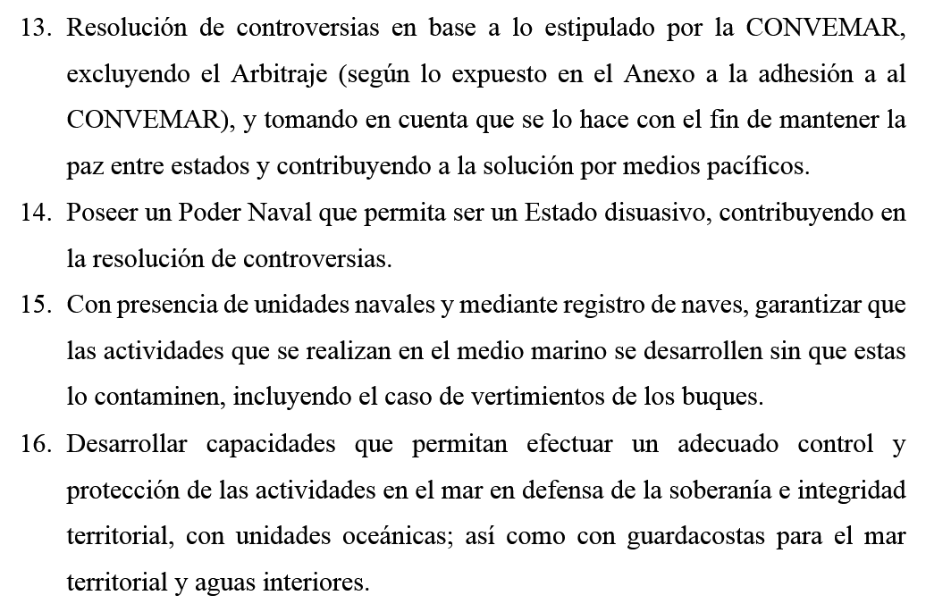
2.2 FUNDAMENTACIÓN TEÓRICA
4. RELACIONAMIENTO CONVEMAR Y OCEANOPOLÍTICA CON LA POLITICA DE DEFENSA
1. ASPECTOS DE LA CONVEMAR QUE DEBE CONSIDERAR LA APD
Se describen los aspectos que deben considerarse en la APD como resultado de la incidencia que tiene la CONVEMAR en la Política de Defensa.
ESPECIALISTA EN SEGURIDAD Y DEFENSA
PRIMERA PROMOCIÓN

Slide 27
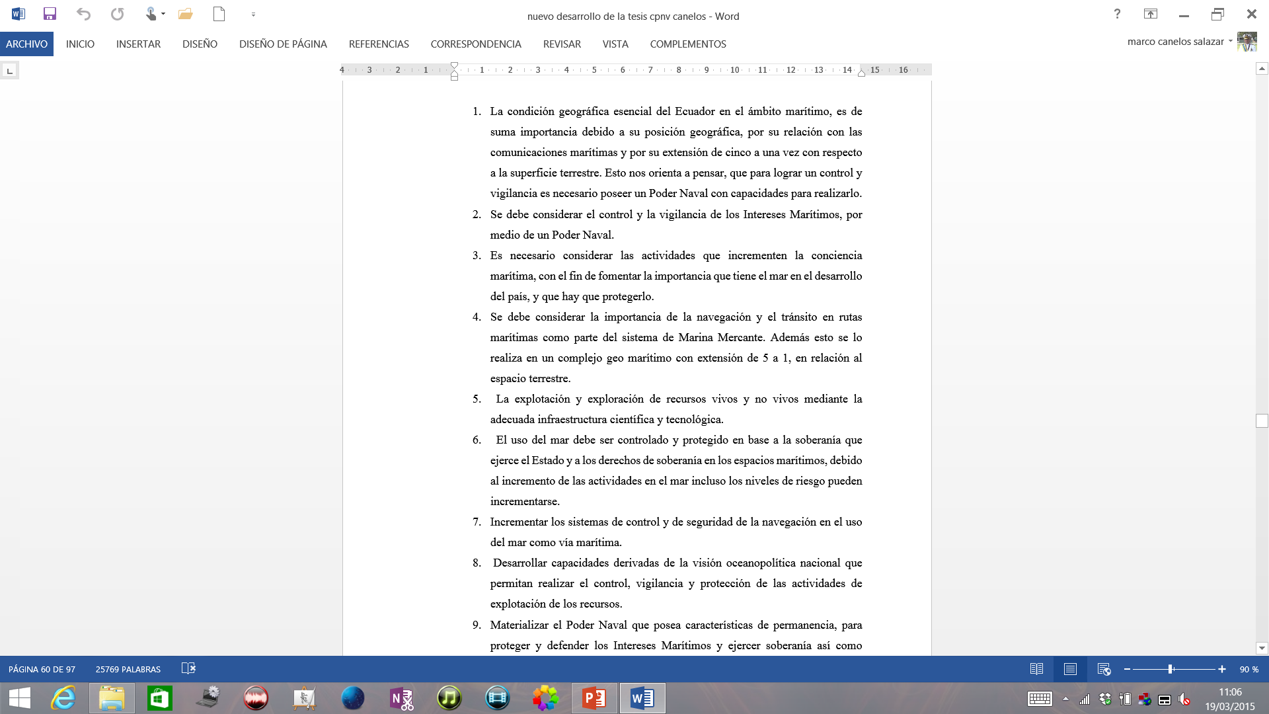
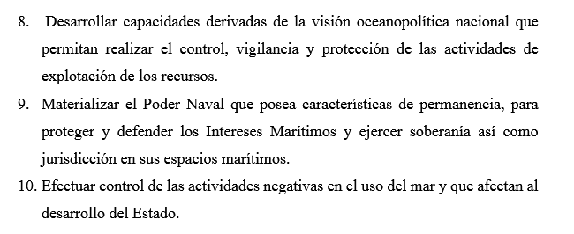
2.2 FUNDAMENTACIÓN TEÓRICA
4. RELACIONAMIENTO CONVEMAR Y OCEANOPOLÍTICA CON LA POLITICA DE DEFENSA
2. ASPECTOS DE LA OCEANOPOLÍTICA QUE DEBE CONSIDERAR LA APD2
Se describen los aspectos que deben considerarse en la APD como resultado de la incidencia que tiene la OCEANOPOLÍTICA en la Política de Defensa.
ESPECIALISTA EN SEGURIDAD Y DEFENSA
PRIMERA PROMOCIÓN

Slide 28
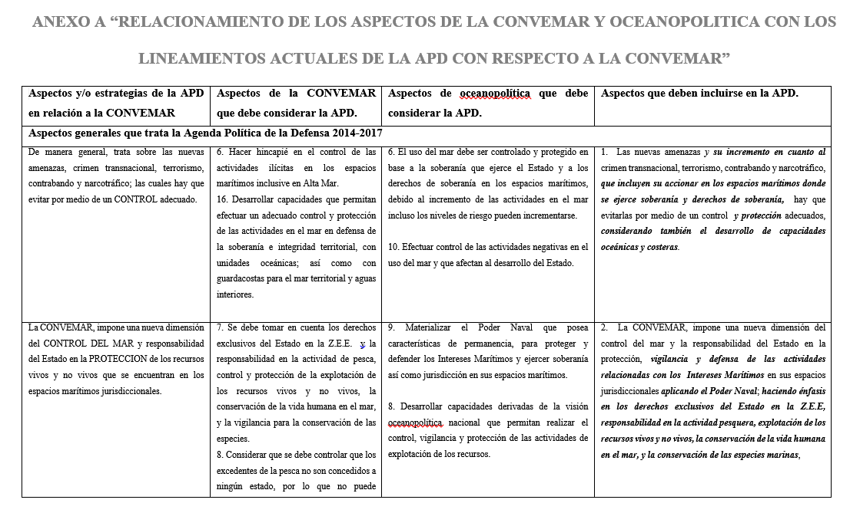
2.2 FUNDAMENTACIÓN TEÓRICA
4. RELACIONAMIENTO CONVEMAR Y OCEANOPOLÍTICA CON LA POLITICA DE DEFENSA
3. CUADRO DE RELACIONAMIENTO
El cuadro de relacionamiento esta orientado a verificar los aspectos que aún no han sido considerados o deben ser incluidos y mejorados en la Agenda Política de la Defensa como resultado de la incidencia de la CONVEMAR en la Política de Defensa.
Se obtiene como resultado, lineamientos que se deberían considerar en la Política de Defensa como resultado de la incidencia que tiene la CONVEMAR y la Oceanopolítica, y en base a su incidencia se logre en los niveles correspondientes el control y protección de las actividades en el mar y el mejoramiento de las capacidades de la Fuerzas Armadas en el mar.
ESPECIALISTA EN SEGURIDAD Y DEFENSA
PRIMERA PROMOCIÓN

Slide 29


2.3 FUNDAMENTACIÓN LEGAL
ARTICULO 4
“El territorio comprende el espacio continental y marítimo, las islas adyacentes, el mar territorial, el Archipiélago de Galápagos, el suelo, la plataforma submarina, el subsuelo y el espacio supra yacente continental, insular y marítimo”.
ARTICULO 158
“las Fuerzas Armadas y Policía Nacional son instituciones de protección de los derechos, libertades y garantías de los ciudadanos. Las Fuerzas Armadas tiene como misión fundamental la defensa de la soberanía y la integridad territorial”.
ESPECIALISTA EN SEGURIDAD Y DEFENSA
PRIMERA PROMOCIÓN

Slide 30

2.3 FUNDAMENTACIÓN LEGAL
Establece los derechos y obligaciones de los Estados Parte. Este documento considerado como la Constitución de los Mares, está constituida por 17 partes, 320 artículos y nueve anexos, donde se fijan la delimitación, la preservación de los fondos marinos, hasta donde llega la soberanía y jurisdicción de los Estados ribereños, la investigación científica, las actividades de comercio, económicas y solución de controversias, de esta forma los Estados pueden aprovechar de manera equitativa los recursos que ofrece el mar.
ESPECIALISTA EN SEGURIDAD Y DEFENSA
PRIMERA PROMOCIÓN

Slide 31

2.3 FUNDAMENTACIÓN LEGAL
CONSIDERA TRES OBJETIVOS
Objetivo No 3, estrategia No. 3. 12, literal l)
“control del cumplimiento de las regulaciones establecidas en la CONVEMAR y otros acuerdos internacionales para la navegación y la seguridad de la vida humana en el mar”
Objetivo No 11, estrategia No. 11.4, literal l)
“articulación de la normativa nacional a la CONVEMAR, en lo referente al uso sustentable, a la preservación y a la protección de los recursos marino-costeros existentes en los espacios marítimos bajo jurisdicción nacional”
ESPECIALISTA EN SEGURIDAD Y DEFENSA
PRIMERA PROMOCIÓN

Slide 32
2.3 FUNDAMENTACIÓN LEGAL
CONSIDERA TRES OBJETIVOS
Objetivo No 12 en la estrategia No 12.5, literal f)
“garantizar la soberanía y la seguridad nacional en el mar, en el marco de la CONVEMAR y otros acuerdos internacionales sobre el ámbito oceánico y marino-costero”.
ESPECIALISTA EN SEGURIDAD Y DEFENSA
PRIMERA PROMOCIÓN

Slide 33
2.3 FUNDAMENTACIÓN LEGAL
Trata sobre la CONVEMAR, que es un instrumento, que además de garantizar la explotación sostenida de los recursos de los espacios marítimos, existe la posibilidad de la extensión de la Plataforma Continental; en este sentido, juega como un elemento de importancia la Armada del Ecuador.
PLAN NACIONAL
DE
SEGURIDAD INTEGRAL
2013 -2017
ESPECIALISTA EN SEGURIDAD Y DEFENSA
PRIMERA PROMOCIÓN

Slide 34
2.3 FUNDAMENTACIÓN LEGAL
SEÑALA:
“la importancia concedida a la concepción de la visión oceanopolítica del Ecuador, sustentada en la adhesión a la CONVEMAR, que impone una nueva dimensión en el Control del Mar y la responsabilidad del Estado en la protección de los recursos vivos y no vivíos que se encuentran en los espacios marítimos jurisdiccionales”
Tres objetivos dela defensa alineados al Plan Nacional del Buen Vivir y al Plan Nacional de Seguridad integral:
1) Garantizar la defensa de la soberanía e integridad territorial y participar en la seguridad integral.
2) Apoyar al desarrollo nacional en el ejercicio de las soberanías, y
3) Contribuir a la paz regional y mundial.
ESPECIALISTA EN SEGURIDAD Y DEFENSA
PRIMERA PROMOCIÓN

Slide 35
CAPITULO 3
METODOLOGÍA
ESPECIALISTA EN SEGURIDAD Y DEFENSA
PRIMERA PROMOCIÓN

Slide 36
3.1 DISEÑO DE LA INVESTIGACIÓN
CONTROLADOS Y PROTEGICOS
Encaminada a dar solución a un problema social debido a que el pueblo ecuatoriano tiene importante dependencia de los recursos del mar y del uso del mar
INVESTIGACIÓN
CUALITATIVA
Determinación de incidencia de la CONVEMAR y Oceanopolítica en la Política de Defensa
NIVEL
POLÍTICO
NIVEL
ESTRATÉGICO
ESPECIALISTA EN SEGURIDAD Y DEFENSA
PRIMERA PROMOCIÓN

Slide 37
3.1 DISEÑO DE LA INVESTIGACIÓN
DISEÑO :
NO EXPERIMIENTAL
ESTUDIO TRANSVERSAL
DESCRIPTIVO
Indagando la incidencia que tienen la CONVEMAR y Oceanopolítica en la POLÍTICA DE DEFENSA para correlacionar los tres y obtener como resultado lineamientos en el ámbito marítimo que permitan desarrollar capacidades para lograr un efectivo control y protección de los espacios marítimos del Ecuador
METODOLOGÍA:
METODO DEDUCTIVO
VA DE LO GENERAL: CONVEMAR Y OCEANOPOLÍTICA HACIA LO
PARTICULAR: LINEAMIENTOS RESULTANTES DE LA
INCIDENCIA EN LA
POLÍTICA DE DEFENSA
Niveles estratégico, operacional y táctico desarrollar capacidades para un efectivo control y protección de las actividades en el mar.
Pensamiento deductivo que inicia con la identificación y análisis de los aspectos generales de la Oceanopolítica y la Política de Defensa para obtener lineamientos resultado del relacionamiento.
ESPECIALISTA EN SEGURIDAD Y DEFENSA
PRIMERA PROMOCIÓN

Slide 38
3.2 POBLACIÓN Y MUESTRA
POBLACIÓN:
MUESTRA:
Del nivel Estratégico
por los funcionarios que se encuentran en los espacios que tienen relación con los temas del mar;
así como por oficiales superiores que están titulados como Estado Mayor en la Armada, y que conocen de la necesidad de poseer lineamientos en la Política de Defensa, que permitan el desarrollo de capacidades para el control y protección de las actividades en el mar.
El subgrupo al que se aplicará la muestra:
funcionarios públicos y a un grupo de Oficiales de la Armada de línea titulados en Estado Mayor que conocen sobre el tema o han trabajado en funciones relacionadas.
3.4 RECOLECCIÓN DE LA INFORMACIÓN.
3.3 INSTRUMENTOS DE LA INVESTIGACIÓN
Bibliografía referente a:
La Convención del Mar
Los componentes de la oceanopolítica y
La Agenda Política de la Defensa
Empleando la técnica de:
Observación documental
Emplea la encuesta: para aclarar temas que
lleven a dar respuesta al problema planteado.
MÉTODOS | TÉCNICAS | INSTRUMENTOS
Deductivo: de lo general a lo particular. | Encuesta Observación | Cuestionario Fichas bibliográficas
ESPECIALISTA EN SEGURIDAD Y DEFENSA
PRIMERA PROMOCIÓN

Slide 39
CAPITULO 4
ANÁLISIS E INTERPRETACIÓN
DE LA ENCUESTA
ESPECIALISTA EN SEGURIDAD Y DEFENSA
PRIMERA PROMOCIÓN

Slide 40
ANALISIS E INTERPRETACIÓN
En lo relacionado a incluir la delimitación de los espacios marítimos en la Política de Defensa, la incidencia que tiene la CONVEMAR es de mucha importancia, debido a que al estar normados estos espacios se constituyen en la base donde el Estado debe establecer su control y protección
La Conciencia Marítima que debe ser incluida en la Política de Defensa para que tanto el pueblo ecuatoriano como sus Fuerzas Armadas tengan orientación sobre la importancia del mar y de las actividades que en él se desarrollan, por lo que es necesario mantener un control y protección del mar mediante la obtención de medios con capacidades para realizarlo.
Incluir lineamientos estrategias directamente relacionados con la protección y control en el mar, es una de las más importantes incidencias que tiene la CONVEMAR sobre la Política de Defensa para que por medio de la voluntad política se efectivice el control y protección de las actividades en el mar.
ESPECIALISTA EN SEGURIDAD Y DEFENSA
PRIMERA PROMOCIÓN

Slide 41
ANALISIS E INTERPRETACIÓN
De un total de 170 respuestas, el 46, 47% indican que existe una incidencia alta de los aspectos de la CONVEMAR en la Política de Defensa. Este valor indica que si bien la CONVEMAR ha incidido en la Política de Defensa, aún falta fortalecer los lineamientos estratégicos de la APD para lograr un efectivo control y protección en las actividades marítimas.
ESPECIALISTA EN SEGURIDAD Y DEFENSA
PRIMERA PROMOCIÓN

Slide 42
No. | ASUNTO CUESTIONADO | % INCIDENCIA | INTERPRETACIÓN
2 | Sobre la protección y control de las actividades en el mar, para fortalecer estas capacidades en los espacios marítimos. | 41.18% alta 41.18% no hay | Esto demuestra que los lineamientos estratégicos establecidos al respecto y que son resultantes de la incidencia de la CONVEMAR no tienen el soporte adecuado.
3 | Sobre la incidencia de la CONVEMAR en los lineamientos de la Política de Defensa, para el caso de la extensión de la Plataforma Continental. | 35.29% baja | Debido a que no se ha podido apreciar una respuesta positiva para incrementar las capacidades de control y vigilancia.
4 | Sobre los aspectos que trata la CONVEMAR sobre la ZONA, como ha incidido en la Política de Defensa para efectivizar la vigilancia y control | 52.94 baja | Esto refleja que este aspecto debe apoyarse en lineamientos estratégicos que permitan mayor participación de FFAA en el mar para la protección de las actividades relacionadas en este espacio marítimo.
5 | Sobre la incidencia de los aspectos que trata la CONVEMAR de resolución de controversias, investigación marina y protección del medio ambiente marino. | 47% no hay | No hay incidencia efectiva de la CONVEMAR, por no haber logrado un verdadero fortalecimiento de las capacidades para la protección de las actividades enunciadas.
6 | En cuanto a los componentes de la Oceanopolítica considerados en la CONVEMAR, y que estos logren por medio de lineamientos estratégicos hacer efectivo el control y protección de los espacios marítimos. | 52,94 alta | Por medio de lineamientos estratégicos adecuados se puede lograr una mejor protección en cuanto al uso del mar, territorio e intereses marítimos.
8 | En cuanto al control y vigilancia de las actividades ilícitas en el mar, los lineamientos emitidos en la Política de Defensa son suficientes para mejorar e incrementar las capacidades de FFAA para la vigilancia, control y protección. | 35.29% alta 35.29% media | Esto es debido a que el desarrollo de capacidades son limitadas para el control, vigilancia y protección de las actividades en el mar.
9 | En cuanto a si los lineamientos enunciados en la APD como resultado de la adhesión a la CONVEMAR son los adecuados para lograr el control y vigilancia en los espacios marítimos | 41,18 media | Esto se refleja en que a pesar de que los medios navales han sido repotenciados estos no son suficientes para el control, vigilancia y protección tomando en cuenta la extensión del territorio marítimo.
ESPECIALISTA EN SEGURIDAD Y DEFENSA
PRIMERA PROMOCIÓN

Slide 43
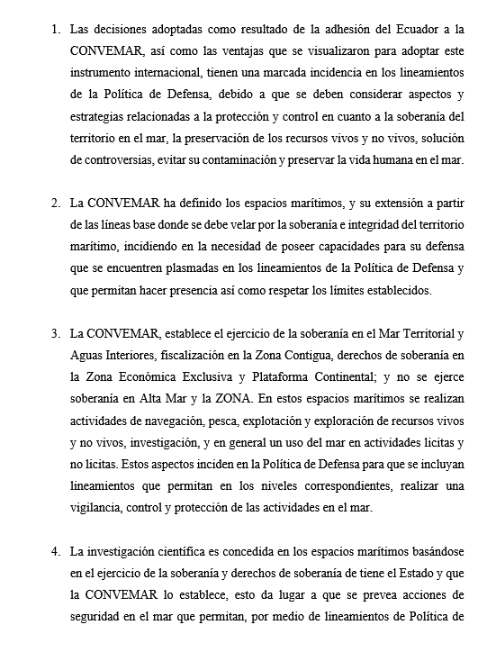
5. CONCLUSIONES Y RECOMENDACIONES
1. CONCLUSIONES
ESPECIALISTA EN SEGURIDAD Y DEFENSA
PRIMERA PROMOCIÓN

Slide 44
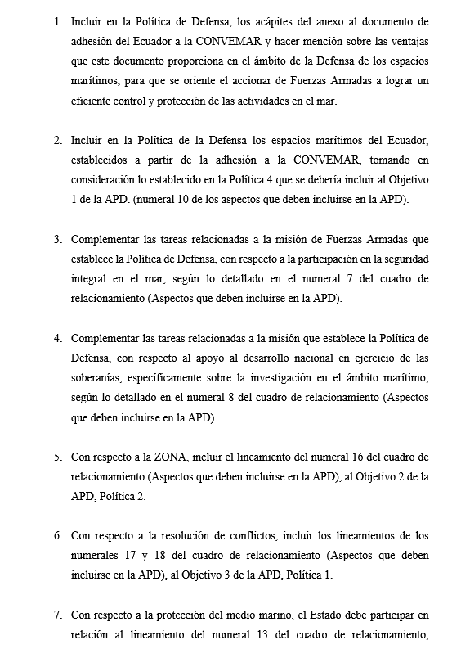
2.2 FUNDAMENTACIÓN TEÓRICA
5. CONCLUSIONES Y RECOMENDACIONES
2.RECOMENDACIONES
ESPECIALISTA EN SEGURIDAD Y DEFENSA
PRIMERA PROMOCIÓN

Slide 45
Gracias
por su
atención
ESPECIALISTA EN SEGURIDAD Y DEFENSA
PRIMERA PROMOCIÓN

